Slide 1
Комп'ютерна графіка
Як вид мистецтва

Slide 2
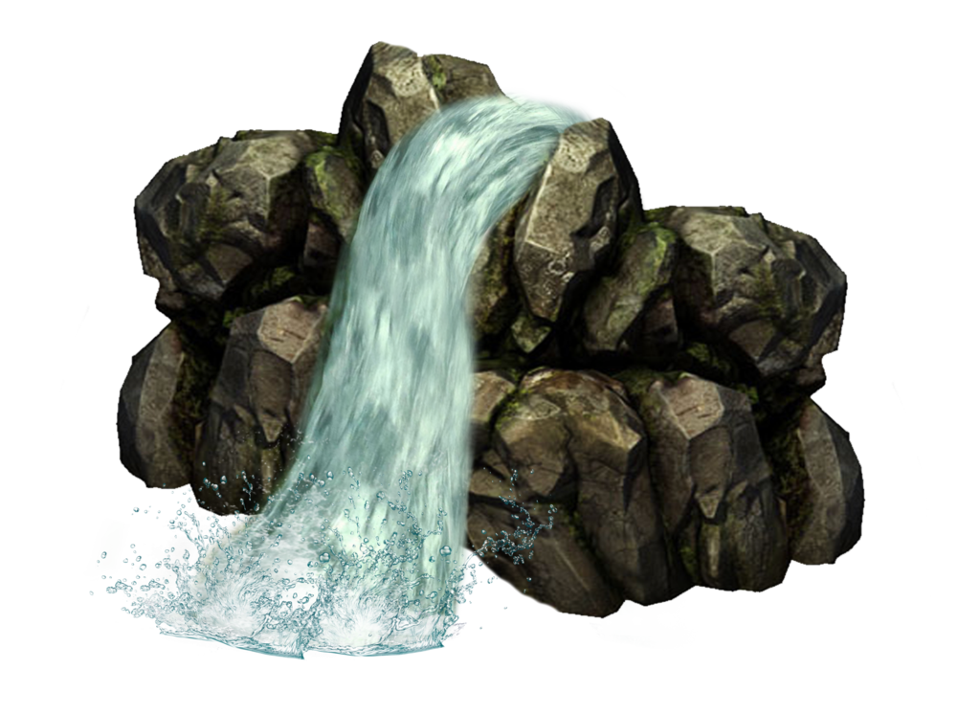
Комп’ютерна графіка – це графіка, тобто зображення, які створюються, перетворюються, оцифровуються, обробляються і відображаються за допомогою комп’ютера. Поділяється на дво- та тривимірну.
Приклади комп’ютерної графіки

Slide 3
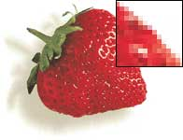
Види двовимірної комп’ютерної графіки:
растрова
векторна

Slide 4
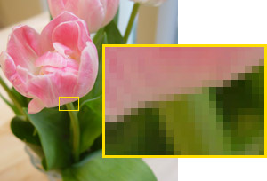
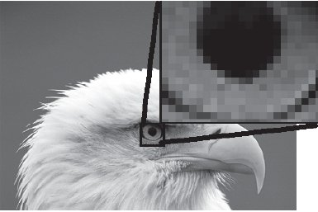
Растрова графіка
Растрове зображення — зображення, яке являє собою сітку, зазвичай прямокутну, пікселів відображенних на моніторі, папері та інших відображаючих пристроях і матеріалах.
Приклади растрової графіки

Slide 5
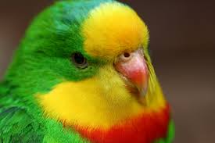
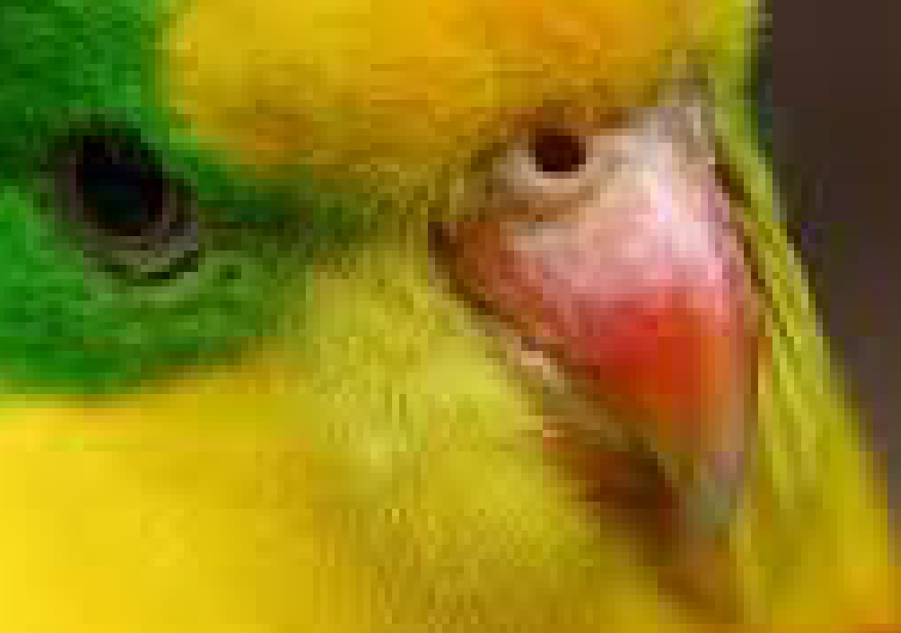
Растрове зображення являє собою прямокутний масив пікселів. Як правило, пікселі такі малі, що на екрані вони зливаються, і зображення видається цілісним, хоча в разі збільшення добре видно його зернисту структуру.

Slide 6
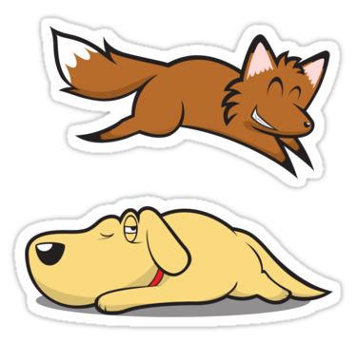
Векторна графіка
Векторне зображення – це зображення, що складається з об’єктів (ліній, кіл, кривих, багатокутників), які можна описати математичними рівняннями.
Приклади векторної графіки

Slide 7
Векторне зображення складається з графічних примітивів – ліній, кіл, еліпсів, прямокутників, багатокутників, тексту. У файлі зображення зберігаються відомості про типи графічних об’єктів, числові значення необхідні для їх відтворення, а також дані про товщину і колір контурів об’єктів тощо. Завдяки такій формі зберігання даних файли векторних зображень мають порівняно невеликий обсяг, а об’єкти, з яких вони складаються, легко піддаються зміні.

Slide 8
Порівняння растрових та векторних зображень
Растрові зображення
Векторні зображення
Складаються з масивів пікселів
Більші обсяги файлів
У разі збільшення зображення якість погіршується
Дають змогу отримати зображення фотографічної якості
Застосовують для зберігання фотографій, творів живопису, зображень елементів інтерфейсу
Складаються з об’єктів, описаних математично
Менші обсяги файлів. Обсяг залежить не від розміру зображення, а від кількості об’єктів у ньому
Можна збільшувати без погіршення якості
Не дають змогу точно передати перехід від одного кольору до іншого
Застосовують для зберігання креслень, ділової графіки (схем, діаграм), шрифтів, малюнків з чіткими контурами

Slide 9
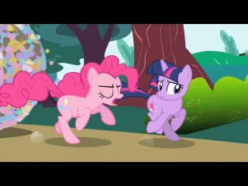
Цей тип графіки насамперед призначено для застосування у сферах, пов'язаних із традиційними технологіями друку (видавнича та рекламна діяльність, картографія, фотографія, розробка креслень тощо), а також для публікації в Інтернеті та створення інтерфейсу користувача.
Логотип Всесвітнього фонду природи| Кадр з м/с “Мої маленькі поні”

Slide 10
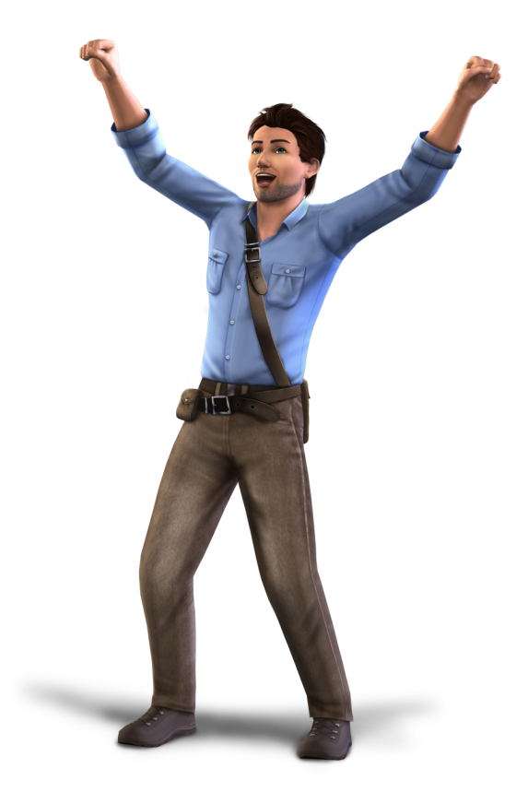
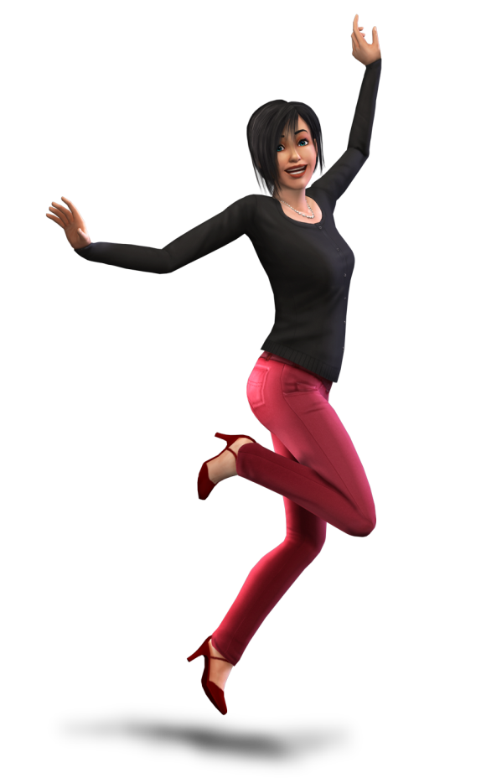
3D - графіка
Тривимірна графіка (3D) — розділ комп'ютерної графіки, сукупність прийомів і інструментів (як програмних, так і апаратних), призначених для зображення об'ємних об'єктів.
Персонажі комп’ютерної гри “The Sims 3”

Slide 11
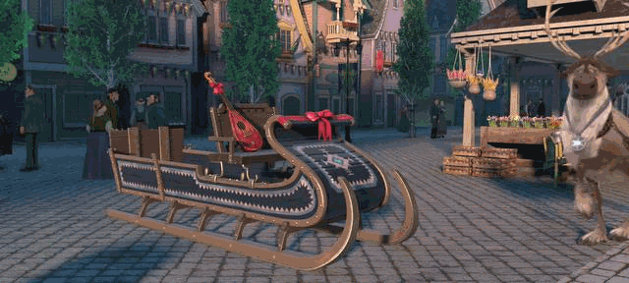
Застосовується для створення зображень на плоскості екрану або аркушу друкарської продукції в архітектурній візуалізації, кінематографі, телебаченні, мультиплікації, комп'ютерних іграх, друкарській продукції, а також в науці і промисловості. Перевага такого зображення полягає у тому, що воно створює ілюзію об’эму, простору, подібного до реального.
Кадри з м/ф “Холодне серце”, Walt Disney Animation Studios

Slide 12
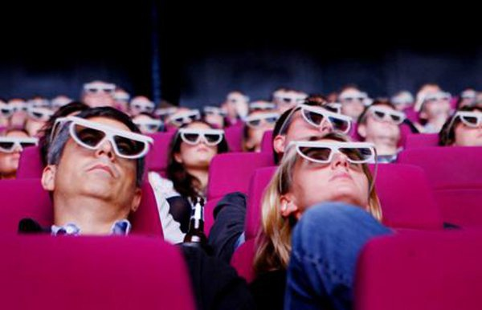
Однак, усі переваги тривимірної графіки можна оцінити лише з допомогою спеціальної апаратури.

Slide 13
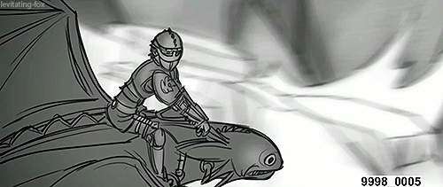
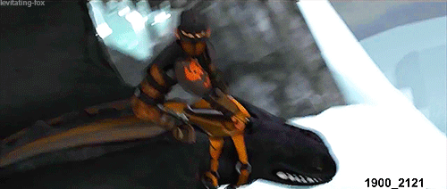
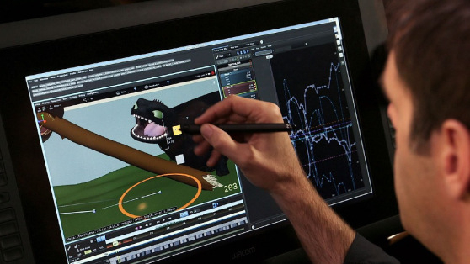
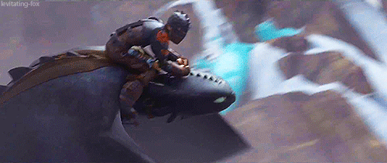
С часом, комп’ютерна графіка так чи інакше все більш проникає в наше повсякденне життя. Сьогодні, кожен, хто має вдома комп’ютер, має змогу сам створити такі зображенння. Для цього є безліч програм і додатків.
Процес створення м/ф “Як приборкати дракона”

Slide 14
ДЯКУЮ ЗА УВАГУ!
Копитова Ольга.9Б.

